Slide 1
PyQt
PyQt widget 들을 Windows 환경에서 학습하자.
PPT :
https://github.com/heartcom/pyqt
code :
pyqt/ExampleWidget at main · heartcom/pyqt

Slide 2
PyQt 설치
PC
Rpi

Slide 3
PyQt 설치
Windows
cmd 창을 관리자 권한으로 열자.
conda 가상 환경 만들기
conda create –n pyQtFlask python=3.11
3. pyqt5 설치
conda install -y -c conda-forge pyqt=5 qt=5
4. Designer 설치 위치
5. Designer 실행 : 아래 명령 cmd에서 실행 혹은 designer.exe 바탕화면 바로 가기 → 아이콘 클릭
C:\Users\heart\miniconda3\pkgs\qt-main-5.15.15-h9151539_4\Library\bin
%CONDA_PREFIX%\Library\bin\designer.exe
cmd 창에서 가상 환경으로 들어가서 위의 명령을 실행하여야 함
vs code 터이널은 powershell 로 실행되는 경우가 있어 정상 동작하지 않음

Slide 4
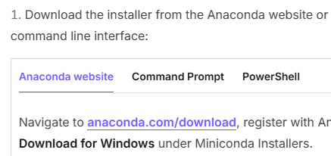
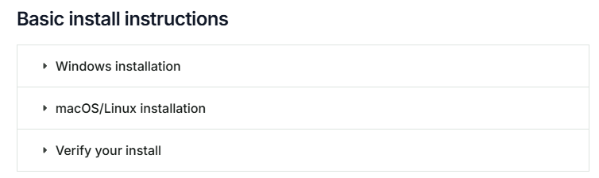
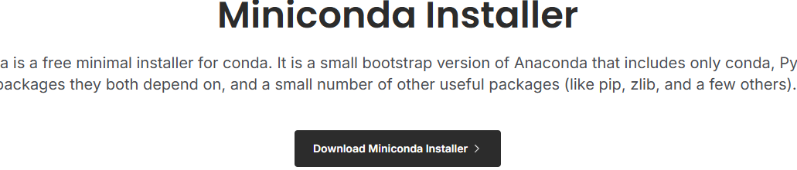
miniConda 설치
google에서 miniconda install 검색 Installing Miniconda - Anaconda
windows installation 선택
3. download 페이지 제일 하단에 miniconda installer 클릭

Slide 5
Conda 명령
명령어 | 용 도 | 설명
Conda --version | Conda 버전 확인 | conda가 정상 설치되었는지 확인
conda env list | 환경 목록 확인 | 모든 가상환경 목록 보기(python 버전)
conda create -n [환경이름] python=[버전] | 환경 생성 | conda create -n py38 python=3.8
conda activate [환경이름] | 환경 활성화 | 예: conda activate py38
conda deactivate | 환경 비활성화 | 현재 활성화된 환경 끄기
conda install [패키지명] 또는 Pip install [패키지명] | 패키지 설치 | 예: conda install numpy
conda remove [패키지명] 또는 pip uninstall [패키지명] | 패키지 삭제 | 예: Conda remove numpy
conda list | 패키지 목록 확인 | 현재 환경에 설치된 패키지 보기
conda remove -n [환경이름] --all | 환경 삭제 | 예: conda remove -n py38 --all
conda search [패키지명] | 패키지 검색 | 설치 가능한 패키지 확인
conda update conda | Conda 업데이트 | conda 자체 최신 버전으로 업데이트

Slide 6
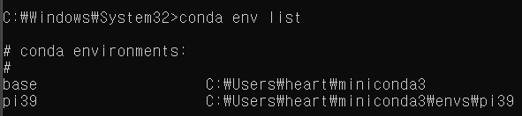

Conda TOS
Anaconda Terms of Service 수락 ( 아래 3줄, cmd에 입력)
conda tos accept --override-channels --channel https://repo.anaconda.com/pkgs/main
conda tos accept --override-channels --channel https://repo.anaconda.com/pkgs/r
conda tos accept --override-channels --channel https://repo.anaconda.com/pkgs/msys2
conda create –n pi39 python=3.9 –y
conda env list
conda activate pi39

Slide 7
Conda 환경에서 VS Code 실행
conda 환경에 ipykernel 설치 ( VS CODE 연동형) conda install ipykernel
conda 활성화된 상태에서 VS CODE 실행 code .

Slide 8
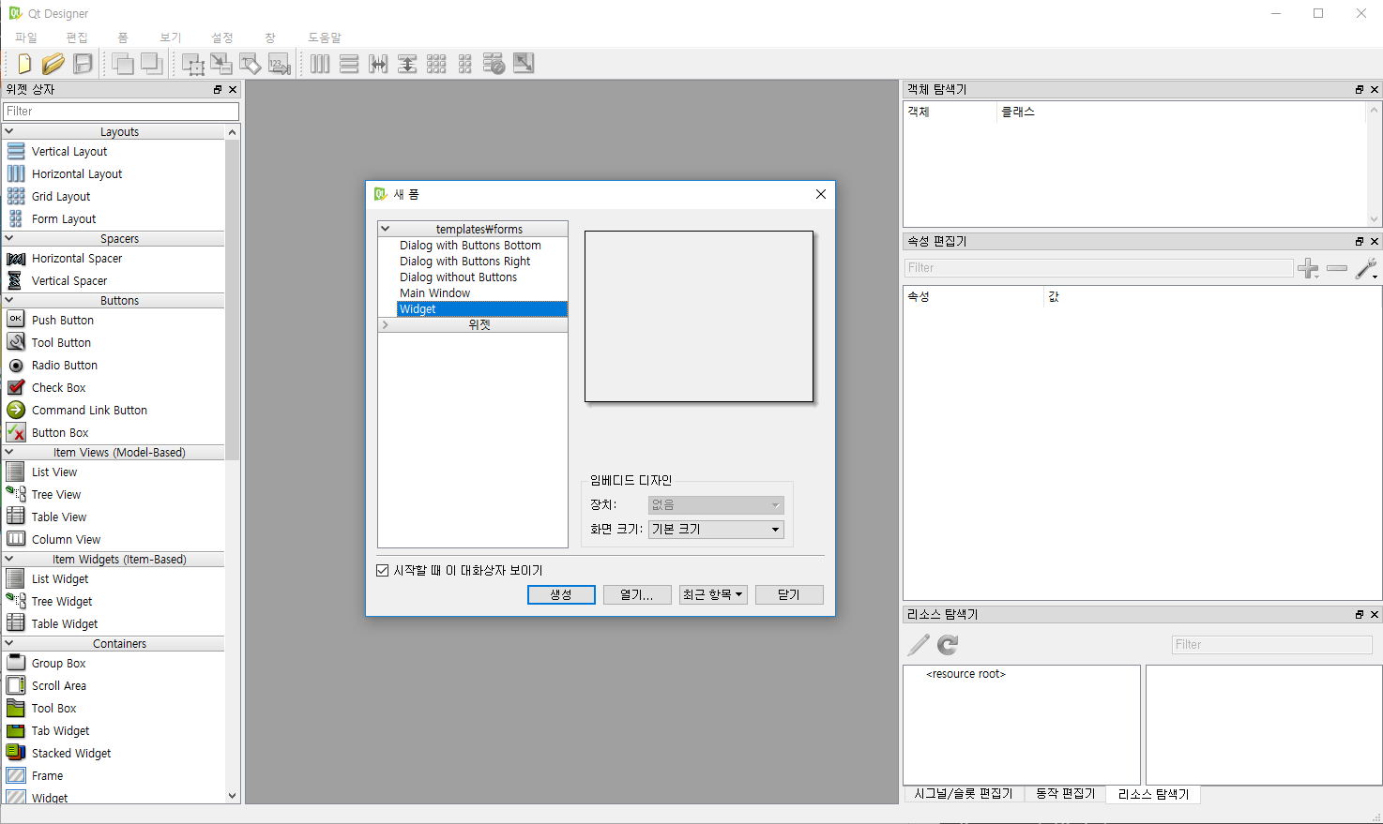
Designer
Qt Designer 실행

Slide 9
Designer → Widget
1. Layouts & Spacers
팔레트 이름 | Qt 클래스 | 기능/용도
Vertical Layout | QVBoxLayout | 위젯을 세로로 자동 배치, 크기 자동 조절
Horizontal Layout | QHBoxLayout | 위젯을 가로로 자동 배치
Grid Layout | QGridLayout | 격자 형태(행·열)로 배치
Form Layout | QFormLayout | “라벨–입력칸” 쌍을 한 줄씩 배치
Horizontal Spacer | QSpacerItem | 가로 여백 확보(공간 밀어내기)
Vertical Spacer | QSpacerItem | 세로 여백 확보

Slide 10
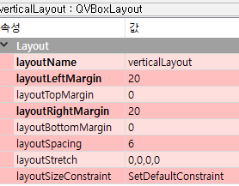
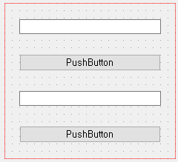
Designer → Widget
1. Layouts & Spacers → 01_verticalLayout.ui
로그인 패널처럼 위에서 아래로 깔끔히 정렬되고, 창 크기에 맞춰 자동으로 늘어나는 UI 만들기
1) Dialog without Buttons 템플릿으로 새 파일 만들기
2) Vertical Layout drag & drop
3) 위젯 박스에서 Line Edit 2개, Push Button 2개를 끌어다 Vertical Layout 안에 놓기.
4) 속성 창에서 Margin, Spaceing, Stretch 조절
layoutSpacing : 레이아웃 안에서 위젯과 위젯 사이 간격 조절(pixel)
layoutStretch : 남는 공간을 자식 위젯들에게 어떤 비율로 늘어날 것인지 설정(위젯이 fixed, maximum 이면 적용 안됨)
layoutSizeConstraint : 부모 위젯이 레이아웃 크기를 얼마나 강제로 설정할 것인지 지정
창 크기를 늘리고 줄일 때, Line Edit들이 세로로 자연스럽게 늘어남.
타이틀과 버튼의 높이는 과도하게 늘어나지 않음.

Slide 11

Designer → Widget
1. Layouts & Spacers → 02_horizontalLayout.ui
툴바처럼 버튼이 가로로 정렬되고 폭 변화에 맞춰 폭이 분배되게 만들기
1) Dialog without Buttons 템플릿으로 새 파일 만들기
2) Horizontal Layout drag & drop
3) 위젯 박스에서 Line Edit 2개, Push Button 2개를 끌어다 Vertical Layout 안에 놓기.
창을 좌우로 늘리면 버튼 폭이 같이 늘어나거나(stretch=균등) 지정 비율로 늘어남

Slide 12
Designer → Widget
1. Layouts & Spacers → 03_gridLayout.ui
계산기 키패드 같은 행·열 배치와 셀 병합
1) Grid Layout 을 먼저 배치하고 위젯을 넣는 방법, 위젯을 먼저 만들고 마우스 우측 버튼 → 배치 선택하는 2가지 방법 → Line Edit 1개(상단 표시창), Push Button 여러 개(숫자/연산자) 배치.
숫자 7 8 9 / 4 5 6 / 1 2 3 / 0, +, -, *, /, = 등
2) 모두 대략 위치만 놓고 → 전부 선택 → Layout → Lay Out in a Grid.
3) 상단 Line Edit 선택 → 속성 layoutRowSpan=1, layoutColumnSpan=4(열 4칸 병합).
4) grid의 horizontalSpacing/verticalSpacing/contentsMargins로 간격 조절.
창을 키워도 행·열 정렬이 유지되고, 병합된 칸이 의도대로 넓어짐.

Slide 13
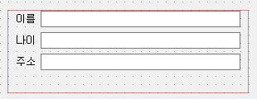
Designer → Widget
1. Layouts & Spacers → 04_formLayout.ui
“라벨 – 입력칸” 쌍으로 깔끔한 입력 폼 만들기
1) Label/Line Edit/Spin Box/Combo Box 등을 세로로 임시 배치(이름, 나이, 국가 등).
2) 쌍(라벨 + 입력)을 위에서 아래로 정렬해 둔 뒤 → 모두 선택 → Layout → Lay Out Form.
3) 각 라벨의 text: Name, Age, Country …
4) 폼 레이아웃 선택 후 labelAlignment를 AlignRight|AlignVCenter로 두면 라벨 열 정렬이 깔끔.
라벨 열과 입력 열이 반듯하게 맞춰지고, 창 폭 변화에 따라 입력 칸만 주로 늘어남

Slide 14

Designer → Widget
1. Layouts & Spacers (Horizontal Spacer) → 05_hspacer.ui
왼쪽은 텍스트 입력, 오른쪽 끝에 검색 버튼을 고정 정렬하기
1) Line Edit 하나(placeholder=Search…), Horizontal Spacer, Push Button 하나(text=Search) 배치.
2) 세 위젯을 일렬로 만들기 위해 세 요소: Line Edit – Horizontal Spacer – Search 버튼 순으로 놓기.
3) 세 개를 모두 선택 → Lay Out Horizontally.
4) 스페이서 선택 후 sizeType=Expanding(기본)인지 확인.
창을 좌우로 늘려도 Search 버튼은 오른쪽 끝에 붙고, 가운데 스페이서가 폭을 먹으며 Line Edit 폭은 적절히 유지
스페이서 vs 스트레치
스페이서: “비어 있는 확장 공간”을 삽입해 한쪽으로 밀어내기.
stretch: 레이아웃 자식 간 폭 분배 비율을 수치로 지정(예: 2 1 1)

Slide 15

Designer → Widget
1. Layouts & Spacers → 06_vspacer.ui
화면 아래쪽에 OK/Cancel 버튼줄을 항상 바닥에 고정
위쪽에 Text Edit 하나(큰 영역) 배치.
아래쪽에 Horizontal Layout을 만들어 그 안에 OK, Cancel 버튼 배치.
이제 Text Edit 아래–버튼 레이아웃 위 사이에 Vertical Spacer를 하나 끼워 넣기.
전체를 선택해 Lay Out Vertically(상단 TextEdit – (세로 스페이서) – 하단 버튼줄).
하단 버튼줄의 정렬을 오른쪽으로: 버튼 두 개 선택 → Lay Out Horizontally, 그리고 레이아웃 선택 후 layoutDirection 기본, alignment는 버튼에 개별 적용(또는 버튼 왼쪽에 Horizontal Spacer 추가)
창을 세로로 키워도 버튼줄은 바닥에 유지되고, Text Edit만 커짐.

Slide 16
Designer → Widget
2. Buttons
팔레트 이름 | Qt 클래스 | 기능/용도
Push Button | QPushButton | 일반 클릭 버튼
Tool Button | QToolButton | 아이콘/작은 버튼, 툴바 스타일
Radio Button | QRadioButton | 단일 선택(그룹 중 1개 선택)
Check Box | QCheckBox | 다중 선택/On·Off 토글
Command Link Button | QCommandLinkButton | 큰 제목+설명 텍스트 버튼(설정 마법사 등에 적합)
Dialog Button Box | QDialogButtonBox | OK/Cancel 등 표준 대화상자 버튼 묶음

Slide 17


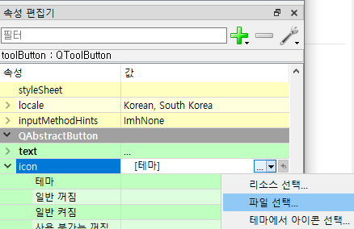
Designer → Widget
2. Buttons → Tool Button
역할: 아이콘 중심의 작은 버튼. 메뉴를 붙이거나 드롭다운 화살표 있는 버튼도 가능
아이콘만 보이는 tool button ( 인터넷에서 icon을 다운로드 받아서 저장 )
Tool Button을 폼에 드래그.
오른쪽 속성 편집기에서
→ icon 항목에서 … 클릭 → 임의 PNG 선택.
toolButtonStyle = ToolButtonIconOnly 선택(아이콘만 보이게).
(선택) autoRaise = true → outline 없어짐
미리보기(Ctrl+R): 텍스트 없는 아이콘 버튼처럼 동작합니다.

Slide 18

Designer → Widget
2. Buttons → Command Link Button
제목(굵은 글씨) + 설명(작은 글씨)가 한 덩어리로 보이는 버튼
“설정 시작”, “새 프로젝트 만들기” 같은 크고 명확한 선택지를 제시할 때
1) Command Link Button 하나 배치
text = Get Started
description = 새 프로젝트를 만들어 시작합니다.

Slide 19
Designer → Widget
3. Item Views(Model-Based)
팔레트 이름 | Qt 클래스 | 기능/용도
List View | QListView | 1차원 목록(이름/아이콘 리스트)
Tree View | QTreeView | 트리 구조(폴더/계층 데이터)
Table View | QTableView | 모델 기반 표(대용량/커스텀 렌더링에 유리)
Column View | QColumnView | macOS Finder 같은 열(column) 확장 탐색
Undo View | QUndoView | QUndoStack의 실행 취소 기록 표시

Slide 20
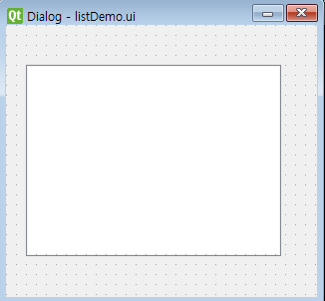
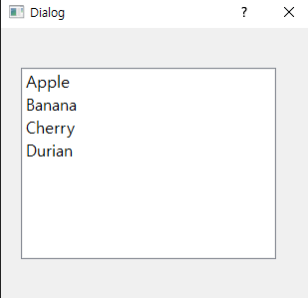
Designer → Widget
3. Item Views(Model-Based) → List View
1) List View 위젯 배치
2) pyuic5 –x listDemo.ui –o listDemo.py
3) listDemo.py 에 test code 추가
if __name__ == "__main__":
import sys
app = QtWidgets.QApplication(sys.argv)
Dialog = QtWidgets.QDialog()
ui = Ui_Dialog()
ui.setupUi(Dialog)
model = QtCore.QStringListModel(["Apple", "Banana", "Cherry", "Durian"])
ui.listView.setModel(model)
ui.listView.setEditTriggers(
QtWidgets.QAbstractItemView.DoubleClicked |
QtWidgets.QAbstractItemView.EditKeyPressed
)
def on_clicked(index):
text = model.data(index, QtCore.Qt.DisplayRole)
Dialog.setWindowTitle(f"Selected: {text}")
ui.listView.clicked.connect(on_clicked)
Dialog.show()
sys.exit(app.exec_())

Slide 21
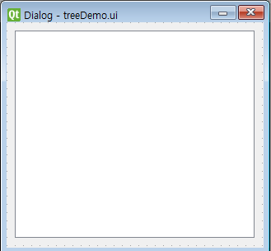
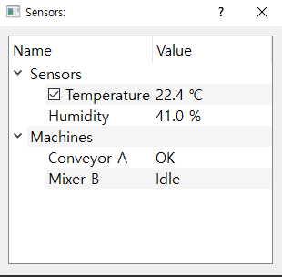
Designer → Widget
3. Item Views(Model-Based) → Tree View
1) Tree View 위젯 배치
2) pyuic5 –x treeDemo.ui –o treeDemo.py
3) treeDemo.py 에 test code 추가
model = QtGui.QStandardItemModel()
model.setHorizontalHeaderLabels(["Name", "Value"])
root = model.invisibleRootItem()
sensors = QtGui.QStandardItem("Sensors"); sensors.setEditable(False)
root.appendRow([sensors, QtGui.QStandardItem("")]) temp = QtGui.QStandardItem("Temperature")
temp.setCheckable(True)
temp.setCheckState(QtCore.Qt.Checked) # ← setChecked가 아니라 setCheckState 사용
sensors.appendRow([temp, QtGui.QStandardItem("22.4 ℃")]) humi = QtGui.QStandardItem("Humidity")
sensors.appendRow([humi, QtGui.QStandardItem("41.0 %")]) machines = QtGui.QStandardItem("Machines"); machines.setEditable(False)
root.appendRow([machines, QtGui.QStandardItem("")])
machines.appendRow([QtGui.QStandardItem("Conveyor A"), QtGui.QStandardItem("OK")])
machines.appendRow([QtGui.QStandardItem("Mixer B"), QtGui.QStandardItem("Idle")])
ui.treeView.setModel(model)
ui.treeView.expandAll()
ui.treeView.setAlternatingRowColors(True)
ui.treeView.header().setStretchLastSection(True)
ui.treeView.resizeColumnToContents(0) def on_current_changed(curr: QtCore.QModelIndex, prev: QtCore.QModelIndex):
if not curr.isValid():
return
name_index = curr.sibling(curr.row(), 0)
value_index = curr.sibling(curr.row(), 1)
name = model.data(name_index, QtCore.Qt.DisplayRole)
value = model.data(value_index, QtCore.Qt.DisplayRole) or ""
Dialog.setWindowTitle(f"{name}: {value}")
ui.treeView.selectionModel().currentChanged.connect(on_current_changed)

Slide 22
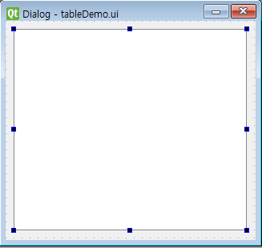
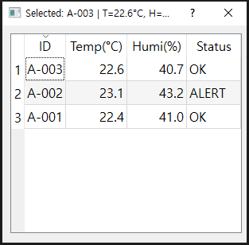
Designer → Widget
3. Item Views(Model-Based) → Table View
def make_item(value, editable=True, align_right=False):
it = QtGui.QStandardItem(str(value))
it.setEditable(editable)
if align_right:
it.setTextAlignment(QtCore.Qt.AlignRight | QtCore.Qt.AlignVCenter)
return it model = QtGui.QStandardItemModel()
model.setHorizontalHeaderLabels(["ID", "Temp(°C)", "Humi(%)", "Status"]) rows = [
["A-001", 22.4, 41.0, "OK"],
["A-002", 23.1, 43.2, "ALERT"],
["A-003", 22.6, 40.7, "OK"],
]
for r in rows:
model.appendRow([
make_item(r[0], editable=False), # ID: 읽기전용
make_item(r[1], editable=True, align_right=True), # Temp
make_item(r[2], editable=True, align_right=True), # Humi
make_item(r[3], editable=True) # Status
]) tv = ui.tableView
tv.setModel(model)
tv.setSelectionBehavior(QtWidgets.QTableView.SelectRows) # 행 단위 선택
tv.setSelectionMode(QtWidgets.QTableView.SingleSelection)
tv.setSortingEnabled(True) # 헤더 클릭 정렬
tv.resizeColumnsToContents()
tv.horizontalHeader().setStretchLastSection(True) # 마지막 열 늘리기
tv.setAlternatingRowColors(True) def on_current_changed(curr: QtCore.QModelIndex, prev: QtCore.QModelIndex):
if not curr.isValid():
return
r = curr.row()
id_ = model.index(r, 0).data()
t = model.index(r, 1).data()
h = model.index(r, 2).data()
stat = model.index(r, 3).data()
Dialog.setWindowTitle(f"Selected: {id_} | T={t}°C, H={h}%, {stat}") tv.selectionModel().currentChanged.connect(on_current_changed)
1) Table View 위젯 배치
2) pyuic5 –x tableDemo.ui –o tableDemo.py
3) tableDemo.py 에 test code 추가

Slide 23
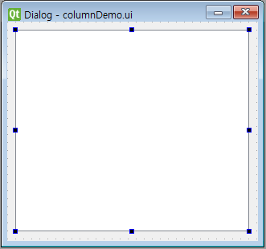
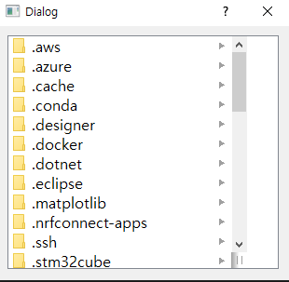
Designer → Widget
3. Item Views(Model-Based) → Column View
1) Column View 위젯 배치
# ----- QColumnView 테스트 코드 시작 -----
# 1) 파일시스템 모델 생성 (Finder/열 방식 탐색에 적합)
fs = QtWidgets.QFileSystemModel()
fs.setRootPath(QtCore.QDir.homePath()) # 모델 준비 (이 경로부터 스캔)
# 숨김/현재/부모 항목 제외 + 폴더/파일 모두 표시
fs.setFilter(QtCore.QDir.AllDirs | QtCore.QDir.Files | QtCore.QDir.NoDotAndDotDot)
# 2) ColumnView에 모델 연결 + 루트 인덱스 지정
ui.columnView.setModel(fs)
root_index = fs.index(QtCore.QDir.homePath())
ui.columnView.setRootIndex(root_index)
# (선택) 아이콘 크기/행 높이 살짝 키우기
ui.columnView.setIconSize(QtCore.QSize(20, 20))
# 3) 선택 변경 시 현재 경로를 창 제목에 표시
def on_current_changed(curr, prev):
if not curr.isValid():
return
Dialog.setWindowTitle(fs.filePath(curr))
ui.columnView.selectionModel().currentChanged.connect(on_current_changed)
# ----- QColumnView 테스트 코드 끝 -----
2) pyuic5 –x columnDemo.ui –o columnDemo.py
3) columnDemo.py 에 test code 추가

Slide 24
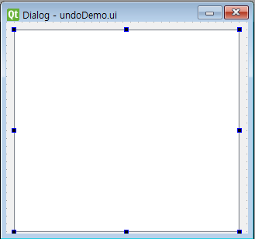
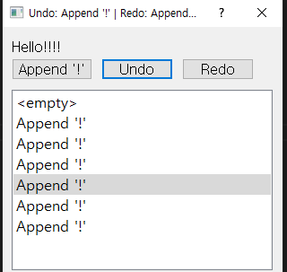
Designer → Widget
3. Item Views(Model-Based) → Undo View
1) Undo View 위젯 배치
# 0) 라벨/버튼 배치(undoView가 폼을 꽉 채우므로 살짝 아래로 내립니다)
ui.undoView.setGeometry(QtCore.QRect(10, 70, 291, 201)) label = QtWidgets.QLabel("Hello", Dialog)
label.setGeometry(QtCore.QRect(10, 10, 180, 24))
btnDo = QtWidgets.QPushButton("Append '!'", Dialog)
btnUndo = QtWidgets.QPushButton("Undo", Dialog)
btnRedo = QtWidgets.QPushButton("Redo", Dialog)
btnDo.setGeometry(10, 35, 90, 24)
btnUndo.setGeometry(110, 35, 80, 24)
btnRedo.setGeometry(200, 35, 80, 24)
# 1) Undo 스택 생성 + View 연결
stack = QtWidgets.QUndoStack(Dialog)
ui.undoView.setStack(stack) # 2) 커맨드 정의: 라벨에 "!" 추가
class AppendBangCmd(QtWidgets.QUndoCommand):
def __init__(self, label):
super().__init__("Append '!'")
self.label = label
self.prev = label.text()
def redo(self):
self.label.setText(self.prev + "!")
def undo(self):
self.label.setText(self.prev) # 3) 버튼/단축키 연결
btnDo.clicked.connect(lambda: stack.push(AppendBangCmd(label)))
btnUndo.clicked.connect(stack.undo)
btnRedo.clicked.connect(stack.redo) # Ctrl+Z / Ctrl+Y 단축키
QtWidgets.QShortcut(QtGui.QKeySequence.Undo, Dialog, stack.undo)
QtWidgets.QShortcut(QtGui.QKeySequence.Redo, Dialog, stack.redo) # 4) 현재 선택된 커맨드에 맞춰 창 제목 갱신(동작 확인용)
def on_index_changed(_):
Dialog.setWindowTitle(f"Undo: {stack.undoText() or '-'} | Redo: {stack.redoText() or '-'}")
stack.indexChanged.connect(on_index_changed)
on_index_changed(0) # 초기 타이틀 설정
2) pyuic5 –x undoDemo.ui –o undoDemo.py
3) undoDemo.py 에 test code 추가

Slide 25
Designer → Widget
4. Item Widgets(item-Based)
소량~중간 규모 데이터를 빨리 보여주고 편집할 때 사용
팔레트 이름 | Qt 클래스 | 기능/용도
List Widget | QListWidget | 간단 목록(아이템 직접 추가/삭제)
Tree Widget | QTreeWidget | 간단 트리(코드로 아이템 트리 구성)
Table Widget | QTableWidget | 간단 표(셀 위젯/문자 바로 넣기)
대량 데이터/성능·MVC 필요 → View 계열(QTableView 등)
간단/소량·빠른 구현 → Widget 계열(QTableWidget 등)

Slide 26
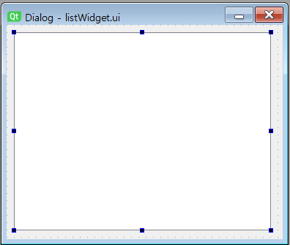
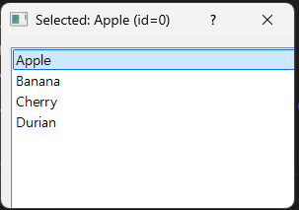
Designer → Widget
4. Item Widgets(item-Based) → listWidget.ui
1) List Widget 위젯 배치
2) 테스트 코드 추가
초기 아이템 추가
헤더 정렬(알파벳)
드래그&드롭으로 순서 변경
오른쪽 클릭 메뉴(추가/이름바꾸기/삭제)

Slide 27
Designer → Widget
4. Item Widgets(item-Based) → listWidget.ui
lw = ui.listWidget
lw.addItems(["Apple", "Banana", "Cherry", "Durian"]) # 1) 샘플 아이템 추가
for i in range(lw.count()):
lw.item(i).setData(QtCore.Qt.UserRole, i)
# 2) 편집/정렬/드래그 설정
lw.setEditTriggers(
QtWidgets.QAbstractItemView.DoubleClicked |
QtWidgets.QAbstractItemView.EditKeyPressed
)
lw.setSortingEnabled(True) # 알파벳 정렬(메뉴로 끄고 켤 수 있음)
lw.setDragDropMode(QtWidgets.QAbstractItemView.InternalMove) # 드래그 재정렬
# 3) 클릭 시 창 제목에 선택 표시
def on_item_clicked(item: QtWidgets.QListWidgetItem):
Dialog.setWindowTitle(f"Selected: {item.text()} (id={item.data(QtCore.Qt.UserRole)})")
lw.itemClicked.connect(on_item_clicked)
# 4) 오른쪽 클릭 컨텍스트 메뉴(추가/이름바꾸기/삭제)
lw.setContextMenuPolicy(QtCore.Qt.CustomContextMenu)
def show_menu(pos):
item = lw.itemAt(pos)
menu = QtWidgets.QMenu(lw)
act_add = menu.addAction("Add Item")
act_rename = menu.addAction("Rename")
act_del = menu.addAction("Delete")
menu.addSeparator()
act_sort = menu.addAction("Toggle Sorting (A↔︎Z)")
chosen = menu.exec_(lw.mapToGlobal(pos))
if chosen == act_add:
text, ok = QtWidgets.QInputDialog.getText(Dialog, "Add Item", "Text:")
if ok and text:
lw.addItem(text)
elif chosen == act_rename and item:
lw.editItem(item)
elif chosen == act_del and item:
lw.takeItem(lw.row(item))
elif chosen == act_sort:
lw.setSortingEnabled(not lw.isSortingEnabled())
lw.customContextMenuRequested.connect(show_menu)

Slide 28
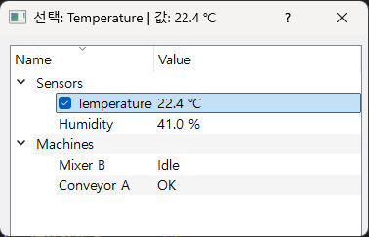
Designer → Widget
4. Item Widgets(item-Based) → treeWidget.ui
1) treeWidget 위젯
비교 항목 | QTreeWidget (아이템 기반) | QTreeView (모델/뷰 기반)
데이터 구조 | QTreeWidgetItem를 직접 만들어 트리에 넣음 | 별도의 Model이 데이터를 보유(QStandardItemModel, QFileSystemModel, 커스텀 QAbstractItemModel)
코드 난이도 | 쉽고 빠름(데모/툴/설정 패널) | 처음은 조금 복잡하지만 대규모/외부데이터에 유리
규모/성능 | 소·중규모에 적합(메모리: 아이템 개수만큼 객체 생성) | 대규모/동적 데이터에 적합(지연 로딩, 가상화 패턴 가능)
재사용성 | 다른 뷰와 모델 공유 불가 | 여러 뷰가 하나의 모델 공유 가능(리스트/트리/테이블 동시 표시 등)
정렬/필터 | 기본 정렬만 간단 | QSortFilterProxyModel 등으로 고급 정렬/필터
커스터마이즈 | 셀 편집/체크박스 등은 쉬움 | 델리게이트(QStyledItemDelegate)로 렌더링/편집 완전 제어
외부 소스 | 수동으로 아이템 채움 | 파일시스템/DB/네트워크 같은 외부 모델 연결 용이

Slide 29
Designer → Widget
5. Containers
팔레트 이름 | Qt 클래스 | 기능/용도
Group Box | QGroupBox | 관련 위젯 묶음(제목/체크 가능)
Scroll Area | QScrollArea | 스크롤 가능한 영역(큰 폼/이미지 표시)
Tool Box | QToolBox | 탭 대신 아코디언(섹션 접기/펼치기)
Tab Widget | QTabWidget | 탭으로 페이지 전환
Stacked Widget | QStackedWidget | 한 번에 한 페이지만 표시(코드로 전환)
Frame | QFrame | 테두리/선(Line)·구획 나눔
Widget | QWidget | 일반 빈 컨테이너(커스텀 영역)
MDI Area | QMdiArea | 다중 문서 인터페이스(자식 창 여러 개)
Dock Widget | QDockWidget | 도킹 가능한 패널(좌/우/위/아래로 붙였다 떼기)
Splitter | QSplitter | 경계 드래그로 영역 크기 조절(수평/수직)
QAxWidget (Windows) | QAxWidget | ActiveX 임베드(Windows 전용)

Slide 30
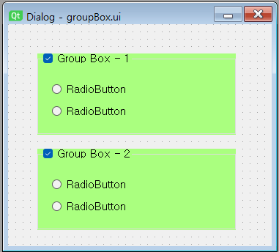
Designer → Widget
5. Containers (1) group Box
Group Box의 목적
시각적/논리적 묶음: 관련된 입력 위젯(label, line edit, check box 등)을 제목 달린 상자로 묶어 섹션화.
옵션 블록 온/오프: checkable=true로 제목줄에 체크박스를 만들어, 전체 묶음을 한 번에 활성/비활성.
라디오버튼 구역 나누기: 같은 GroupBox 안의 라디오버튼은 서로 배타 선택 (일반적으로 같은 부모에서 자동 배타). 서로 다른 선택군이 필요하면 GroupBox를 나눠 주면 됨.

Slide 31
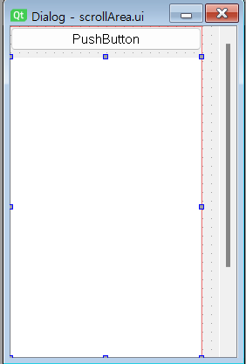
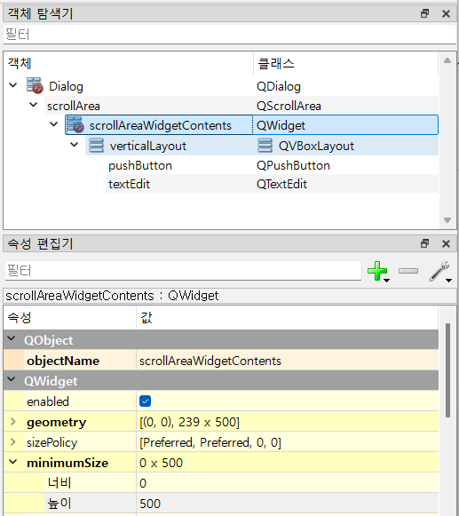
Designer → Widget
5. Containers (2) scroll Area
QScrollArea는 “안에 들어간 위젯의 자연 크기(sizeHint/ minimumSize)”가 뷰포트보다 클 때만 스크롤바를 실제로 움직이게 만듭니다.
widgetResizable=True일 때 QScrollArea는 내용 위젯을 뷰포트 크기에 맞춰 줄여 줍니다.

Slide 32
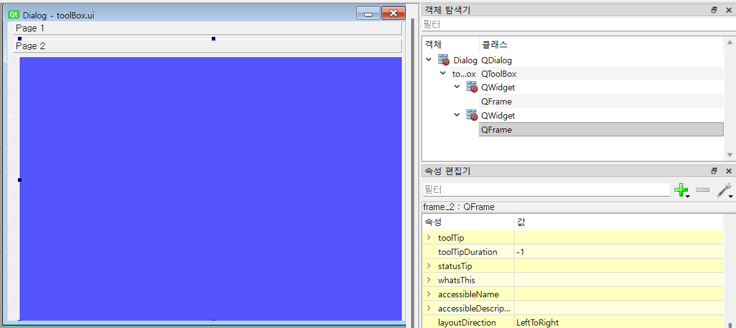
Designer → Widget
5. Containers (3) Tool Box
toolBox를 적용할 window 크기만큼 지정
page 사이에 필요한 widget 추가

Slide 33
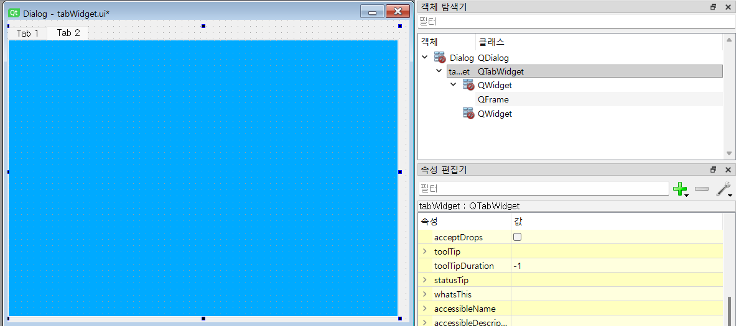
Designer → Widget
5. Containers (4) Tab Widget
Tab Widget을 적용할 window 크기만큼 지정
tab 내부에 필요한 widget 추가

Slide 34
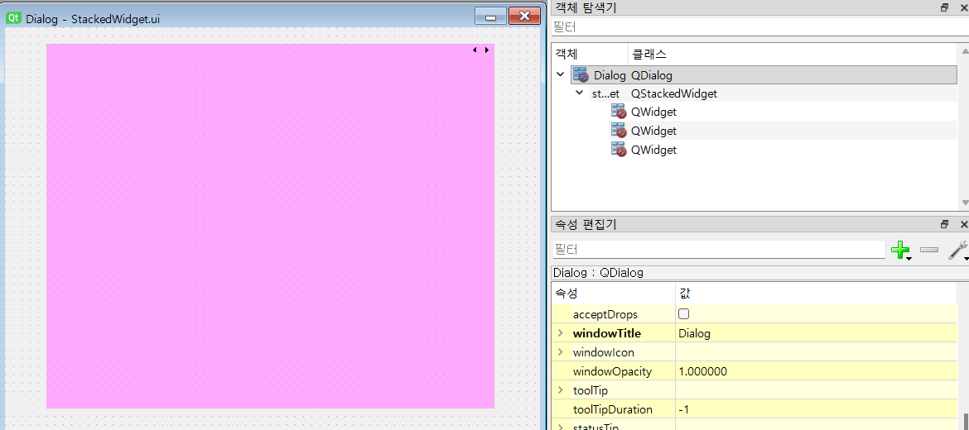
Designer → Widget
5. Containers (5) Stacked Widget
방향키로 페이지 전환

Slide 35
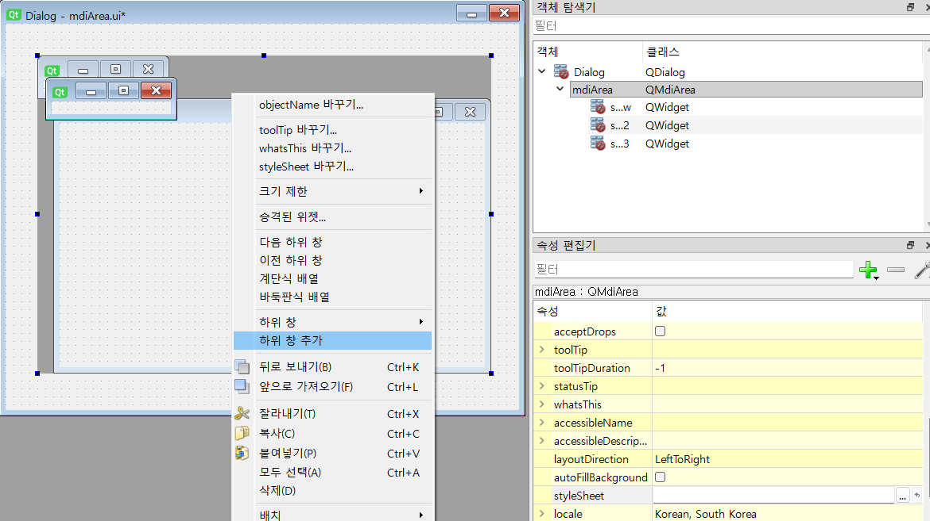
Designer → Widget
5. Containers (6) MDI (Multiple Document Interface)
하나의 window에 다수의 창 생성

Slide 36
Designer → Widget
6. input Widgets
팔레트 이름 | Qt 클래스 | 기능/용도
Combo Box | QComboBox | 드롭다운 목록(편집 가능 옵션도 지원)
Font Combo Box | QFontComboBox | 시스템 글꼴 선택 드롭다운
Line Edit | QLineEdit | 한 줄 입력(placeholder/validator/echo mode)
Text Edit | QTextEdit | 서식 있는 여러 줄 입력/편집(Rich text)
Plain Text Edit | QPlainTextEdit | 순수 텍스트 여러 줄(대용량에 유리)
Spin Box | QSpinBox | 정수 스핀(최소/최대/증감폭)
Double Spin Box | QDoubleSpinBox | 실수 스핀(소수점 자릿수)
Time Edit | QTimeEdit | 시간 입력
Date Edit | QDateEdit | 날짜 입력
Date/Time Edit | QDateTimeEdit | 날짜+시간 입력
Dial | QDial | 둥근 노브 컨트롤(슬라이더 대체)
Horizontal Scroll Bar | QScrollBar | 가로 스크롤바(값/범위 제어)
Vertical Scroll Bar | QScrollBar | 세로 스크롤바
Horizontal Slider | QSlider | 가로 슬라이더
Vertical Slider | QSlider | 세로 슬라이더
Key Sequence Edit | QKeySequenceEdit | 단축키(키 조합) 입력 위젯

Slide 37
Designer → Widget
7. Display Widgets
팔레트 이름 | Qt 클래스 | 기능/용도
Label | QLabel | 텍스트/이미지 표시(하이퍼링크/word-wrap)
Text Browser | QTextBrowser | 링크/서식 지원 뷰어(읽기 전용)
Graphics View | QGraphicsView | 2D 장면/아이템 프레임워크 뷰
Calendar Widget | QCalendarWidget | 달력(날짜 선택)
LCD Number | QLCDNumber | 세그먼트형 숫자 표시
Progress Bar | QProgressBar | 진행률 막대(정/불확정)
OpenGL Widget | QOpenGLWidget | OpenGL 렌더링 영역
Quick Widget | QQuickWidget | Qt Quick(QML) 컨텐츠 임베드

Slide 38
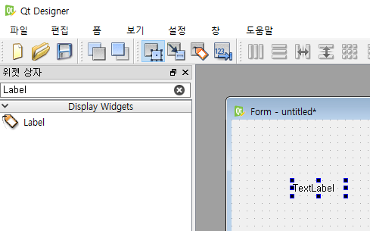
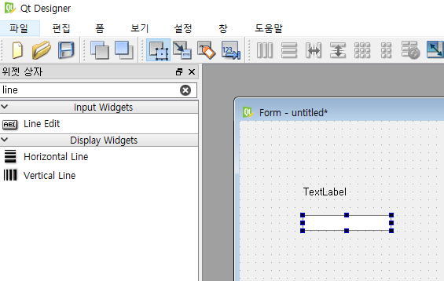
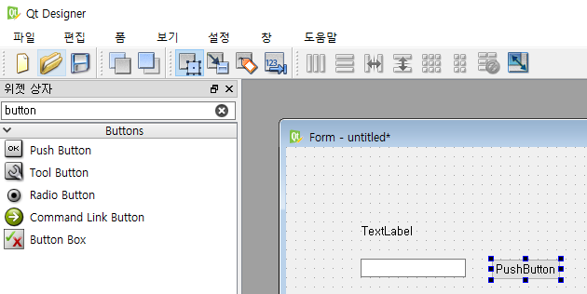
Designer
Label & Button 연습
Label
Line Edit
Push Button

Slide 39
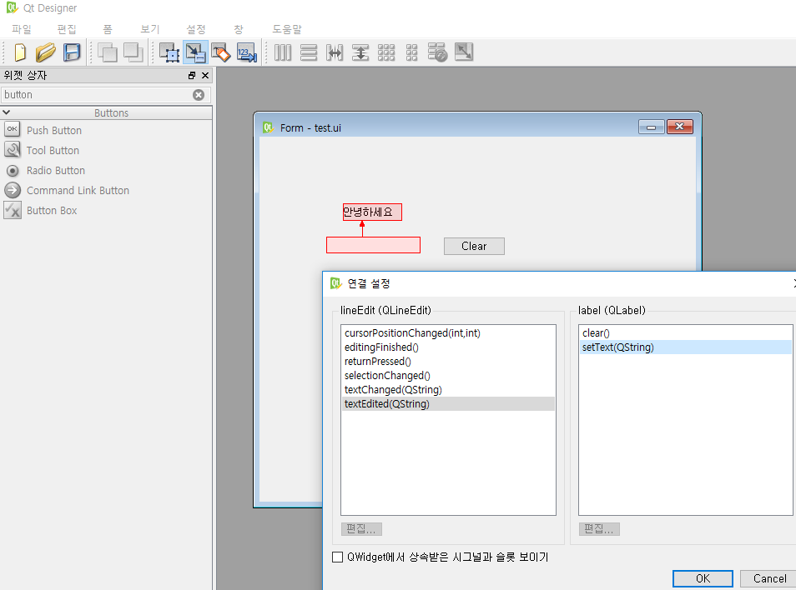
Designer
Label & Button 연습
시그널/슬롯 편집

Slide 40
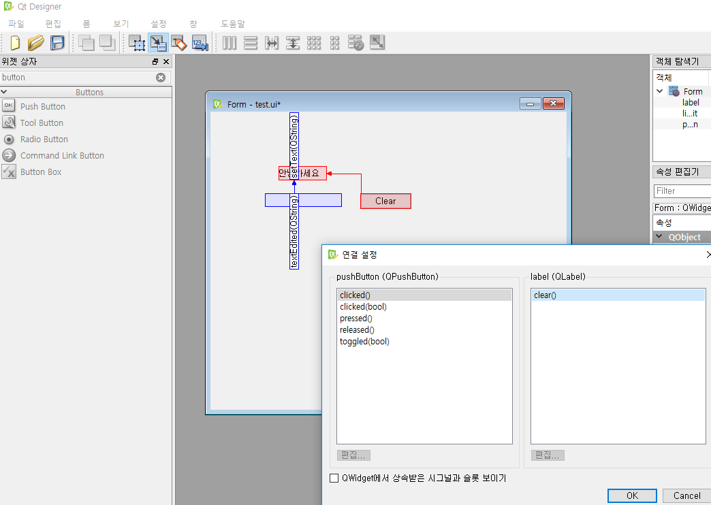
Designer
Label & Button 연습
Ctrl+R 로 실행
저장(.ui)

Slide 41
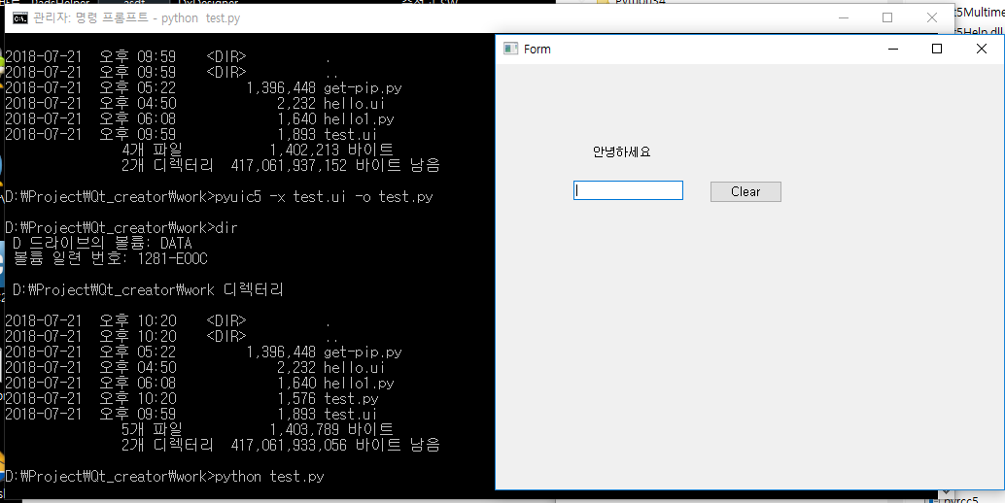
Designer
Label & Button
pyuic5 –x test.ui –o test.py
.ui를 .py 파일로 변경하여 실행하기

Slide 42
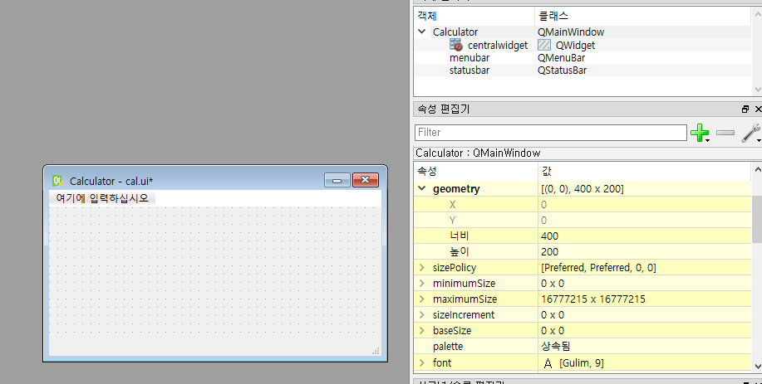
Designer
calculator → cal.ui
mainwindow 생성
geometry : 400 x 200

Slide 43
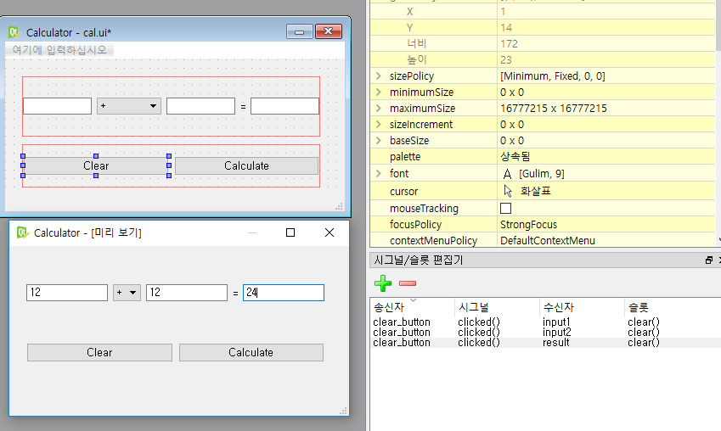
Designer
calculator → cal.ui
Line Edit
Combo Box
Label
Push button
Clear 버튼 기능 추가
pyuic5 -x cal_gui.ui -o cal_gui.py

Slide 44
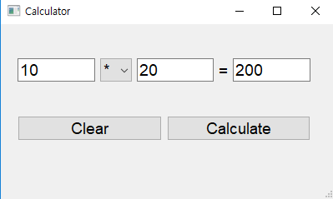
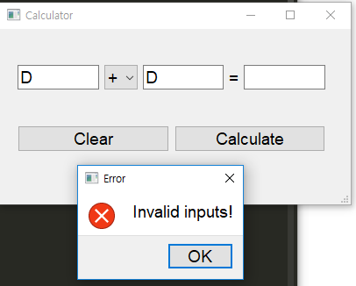
Designer
calculator → cal.ui
from cal_gui import *
def signals(self):
self.cal_button.clicked.connect(self.calc)
def calc(self):
a = self.input1.text()
b = self.input2.text()
operator = self.comboBox.currentText()
try:
c=eval(a + operator + b)
self.result.setText(str(c))
except:
Qtwidgets.QMessageBox.critical(MainWindow, 'Error', 'Invalid inputs!',
Qtwidgets.QMessageBox.Ok)
Ui_Calculator.signals = signals
Ui_Calculator.calc = calc
if __name__=="__main__":
import sys
app = QtWidgets.QApplication(sys.argv)
MainWindow = QtWidgets.QMainWindow()
ui = Ui_Calculator()
ui.setupUi(MainWindow)
ui.signals()
MainWindow.show()
sys.exit(app.exec_())

Slide 45
PyQt 설치 및 실행
Raspberry pi

Slide 46
Rpi → venv
설치
1. 최신 패키지 목록으로 갱신
sudo apt update
2. venv 모듈/빌드도구/pip 등 기본 준비
sudo apt install -y python3-venv python3-pip python3-dev build-essential

Slide 47
Rpi → venv
주요 명령어
목적 | 명령어 | 예시 / 비고
가상환경 생성 | python3 -m venv <경로> | python3 -m venv .venv
특정 버전으로 생성 | python3.X -m venv <경로> | python3.11 -m venv .venv
활성화 | source <경로>/bin/activate | source .venv/bin/activate
비활성화 | deactivate
pip/빌드툴 업그레이드 | python -m pip install -U pip setuptools wheel | 항상 python -m pip ... 권장
패키지 설치 | python -m pip install <패키지> | python -m pip install requests
패키지 제거 | python -m pip uninstall <패키지> | python -m pip uninstall requests
설치 목록 보기 | python -m pip list
현재 파이썬 경로 확인 | which python | venv면 .../.venv/bin/python
pip 경로 확인 | which pip | venv면 .../.venv/bin/pip
venv 경로 확인 | echo $VIRTUAL_ENV | 활성화 시 venv 루트 표시
환경 삭제 | rm -rf <경로> | rm -rf .venv (폴더 삭제 = 제거)

Slide 48
pyQt 설치
venv 환경
1) OS 패키지 업데이트
sudo apt update && sudo apt full-upgrade -y
2) Qt Designer 설치 sudo apt install pyqt5-dev-tools
sudo apt install -y qttools5-dev-tools qtwayland5
3) 가상환경 생성/활성화
python3 -m venv .venv
source .venvs/bin/activate
python -m pip install --upgrade pip wheel
4) venv에 PyQt5 설치
pip install "PyQt5>=5.15"
5) 설치 버전 확인
pyuic5 --version

Slide 49
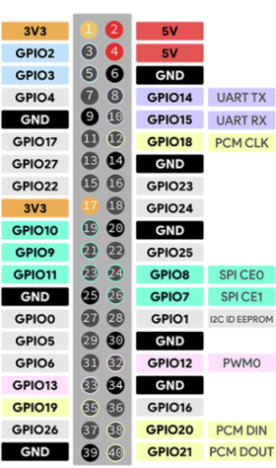
PyQt 실습
LED 제어
LED 연결
GPIO13
GPIO19
GPIO26

Slide 50
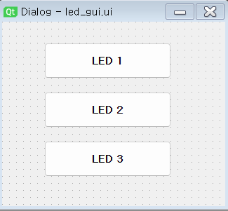
PyQt 실습
LED 제어 → designer → led_gui.ui
objectName
LED1_Button
LED2_Button
LED3_Button
LED_Control
led_gui.ui 로 저장
.ui → .py 변환
→ pyuic5 –x led_gui.ui –o led_gui.py

Slide 51
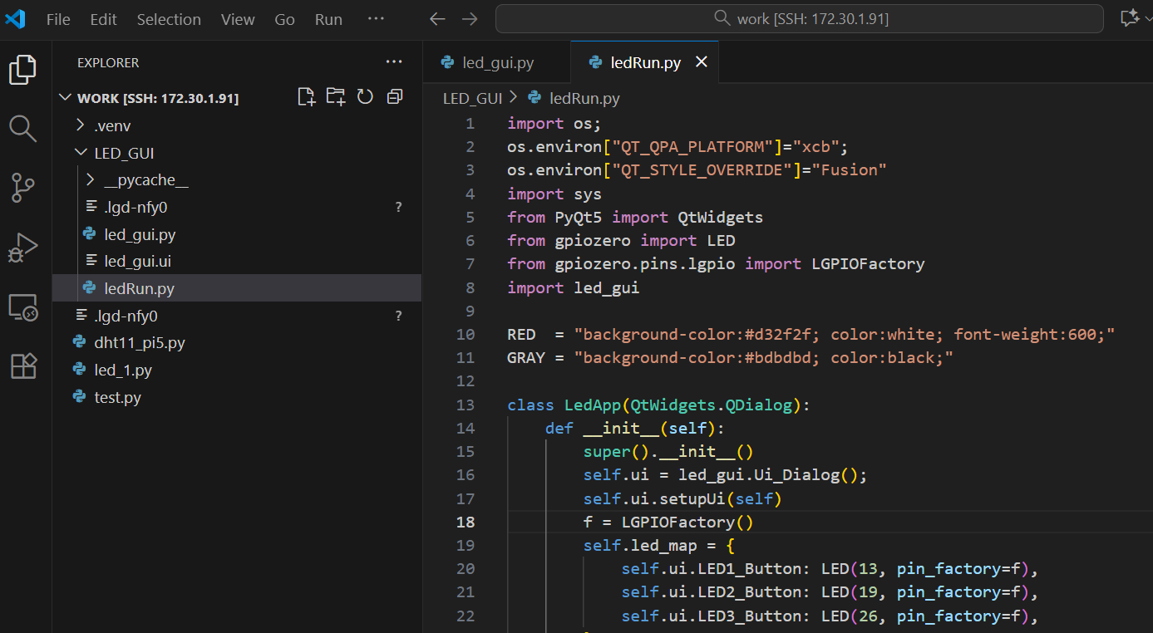
PyQt 실습
LED 제어 → vs code → ledRun.py

Slide 52
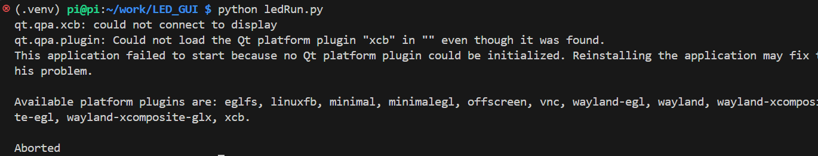
PyQt 실습
LED 제어 → vs code
GUI 가 있는 프로그램은 원격 SSH로 바로 실행이 안되므로 VNC 환경에서 실행하자.

Slide 53
PyQt 실습
VNC 설치
sudo apt update
sudo apt install -y realvnc-vnc-server
sudo systemctl enable --now vncserver-x11-serviced
systemctl status vncserver-x11-serviced
active (running) 이면 OK.

Slide 54
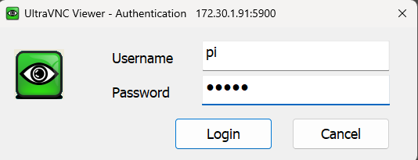
PyQt 실습
windows
Download VNC Viewer by RealVNC®
UltraVNC_1640_x64_Setup.exe
윈도우 환경에서 raspberry pi 윈도우 표시됨

Slide 55
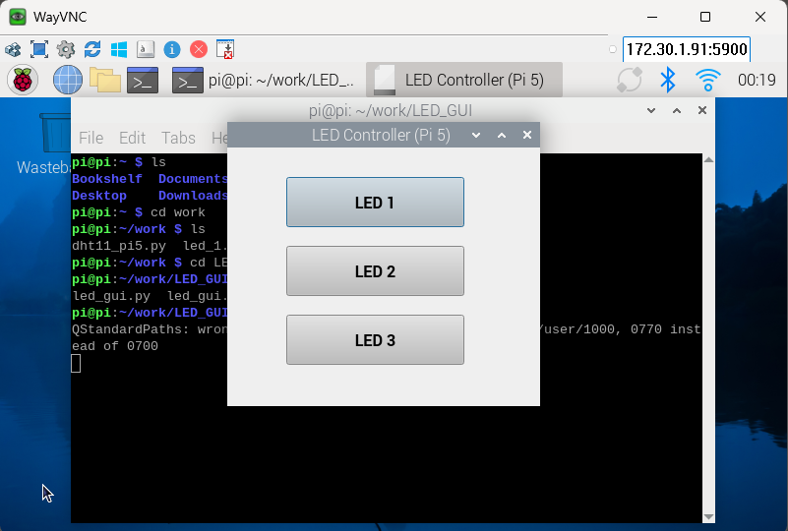
PyQt 실습
windows

Slide 56
END.

